Slide 1
短报文与手机短信互通
北斗手持终端机短报文
使用方法
坤泰云通科技（北京）有限公司
2017年6月

Slide 2
注意：
1、北斗手持终端机为国家保密设备，任何人不得带出国（边）境。
2、设备每月至少充放电并检测一次，发现问题及时报告。
3、客服电话：010-62062251。
坤泰云通科技（北京）有限公司
2017年6月

Slide 3
注意：
所有与北斗相关的应用必须在室外开阔地进行，否则将可能因不能与北斗卫星建立稳定联系而导致应用失败。
坤泰云通科技（北京）有限公司
2017年6月

Slide 4
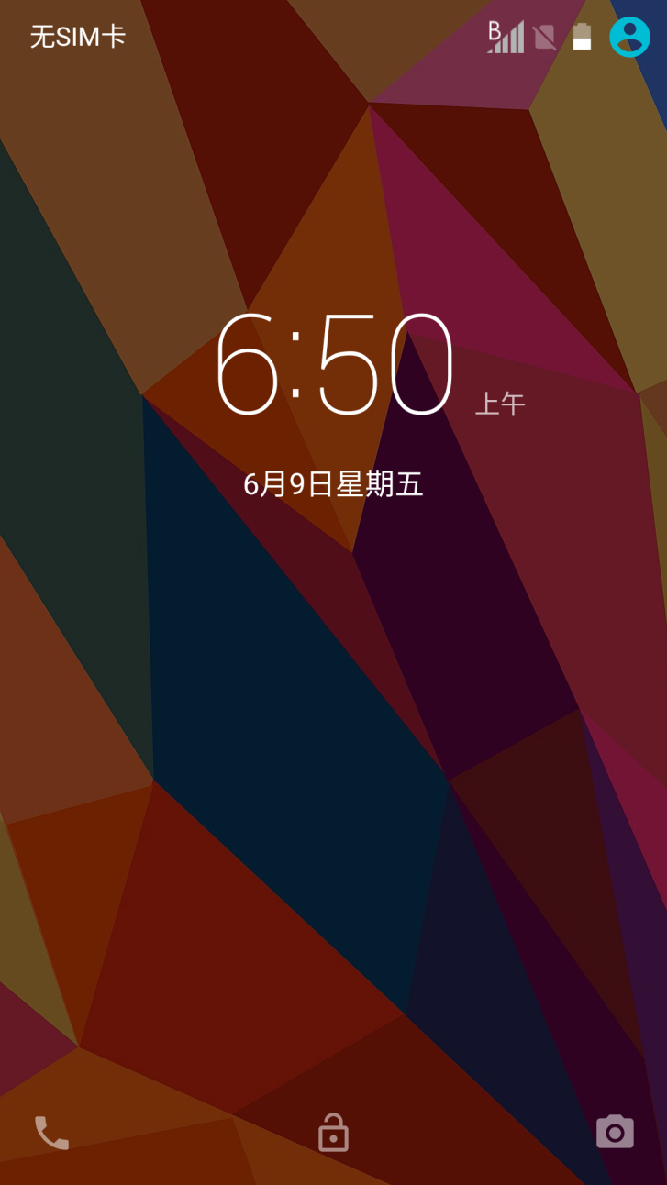
短报文与手机短信互通的使用方法
打开手持机，屏幕将显示左图所示屏幕，从屏幕下方向上方滑动即可解锁手持机。

Slide 5
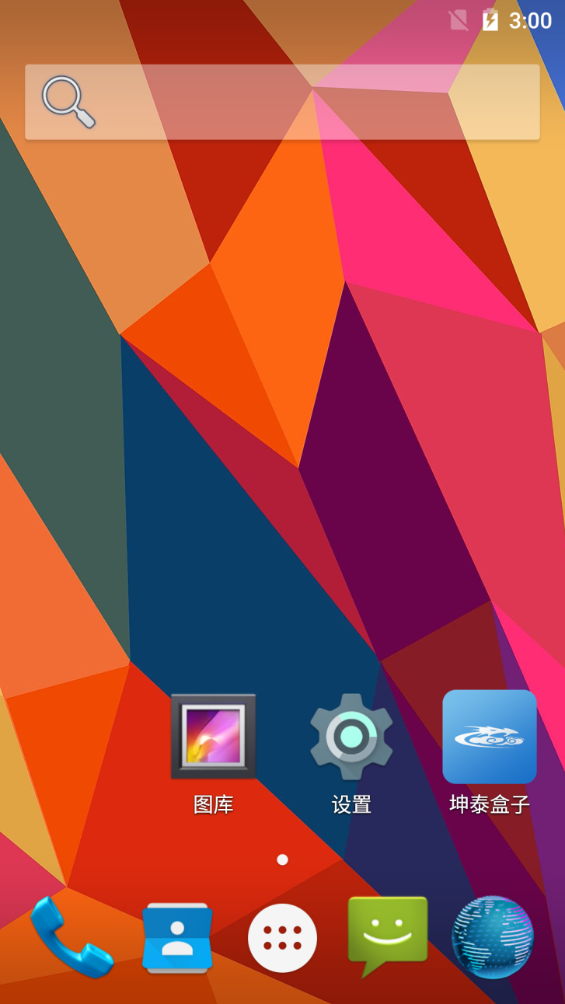
短报文与手机短信互通的使用方法
解锁屏幕后将显示左图所示屏幕，点击屏幕下方中间红框所示的图标进入下一页。

Slide 6
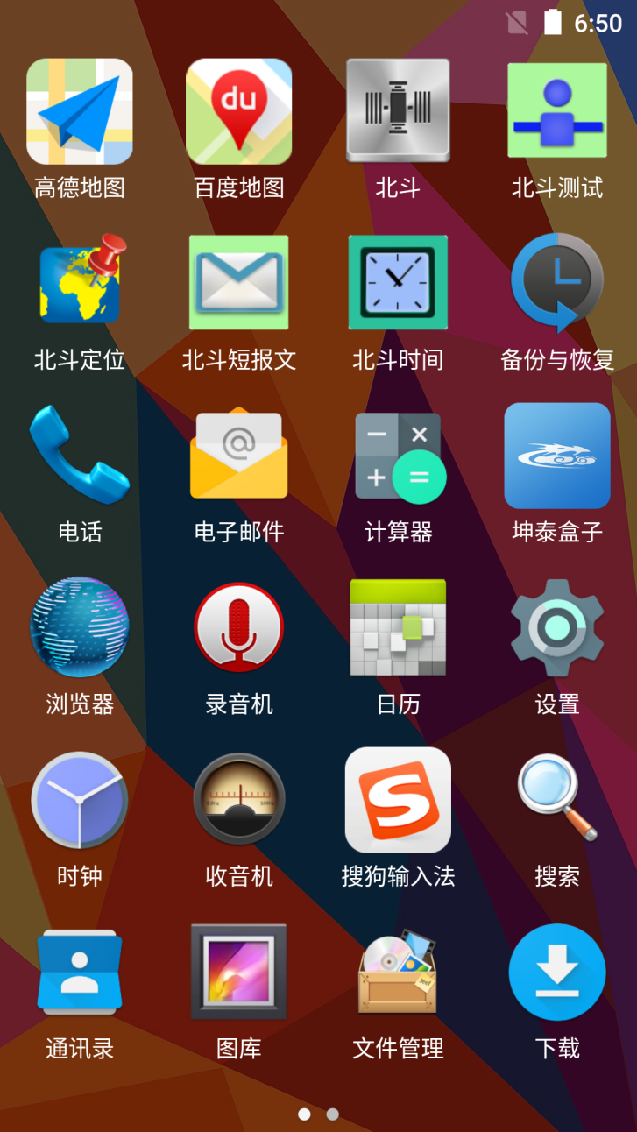
短报文与手机短信互通的使用方法
点击屏幕上红框所示的图标，（不同的手持机图标所在位置有所不同），打开“北斗测试”应用。

Slide 7
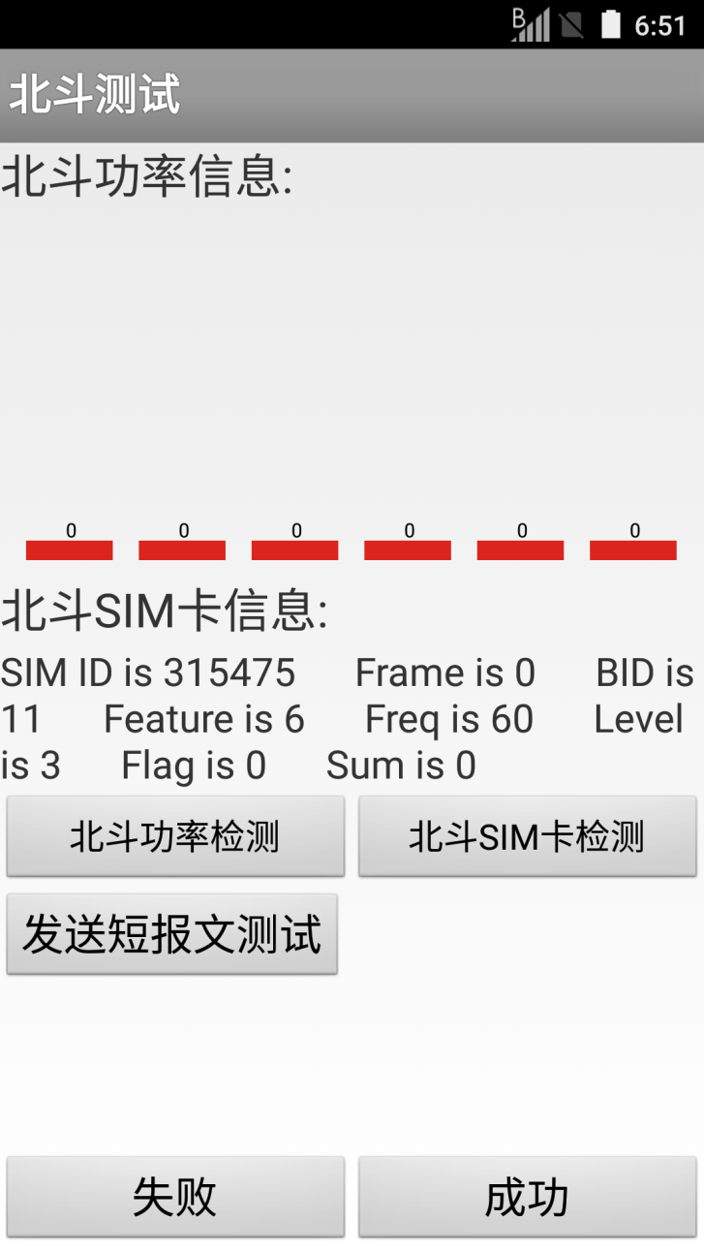
短报文与手机短信互通的使用方法
点击屏幕上红框所示的按钮【北斗功率检测】 。

Slide 8
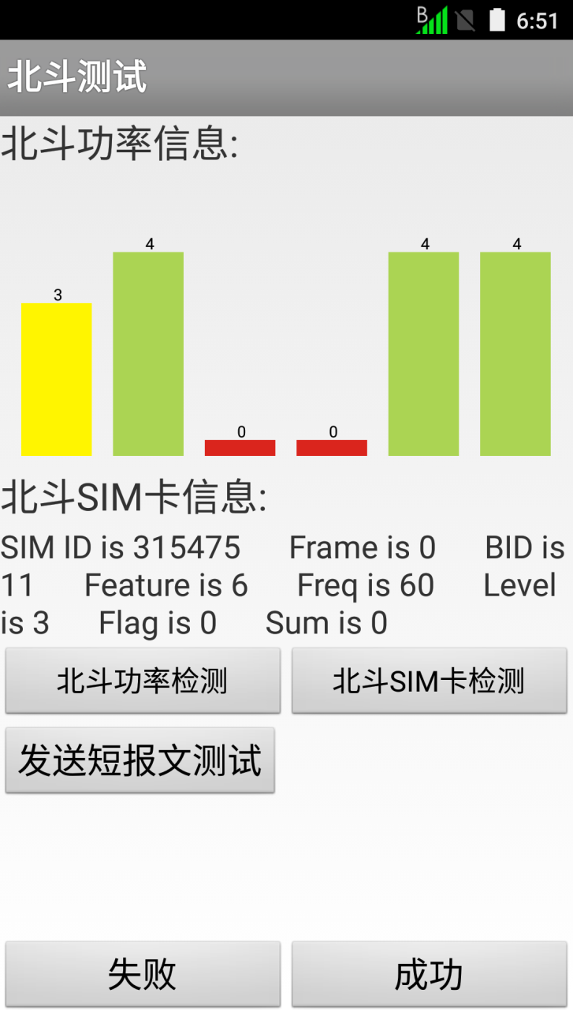
短报文与手机短信互通的使用方法
程序将检测北斗1当前信号的强度，4为最好，0为最差，如果显示均为0，表明当前收不到北斗信号，北斗卫星的相关功能均不可使用，需重新选择室外开阔地再次进行【北斗功率检测】 。

Slide 9
短报文与手机短信互通的使用方法
信号强度合适的情况下，屏幕右上角红框所显示的图标将由灰色变为绿色，此种情况表示手持机与卫星通讯正常，可进行北斗应用。

Slide 10
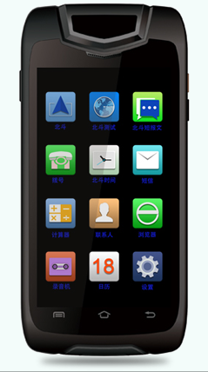
短报文与手机短信互通的使用方法
成功后可点击手持机“返回”键退出该测试程序。（红框所示）

Slide 11
短报文与手机短信互通的使用方法
点击主屏幕上红框提示的图标，打开“坤泰盒子”应用。

Slide 12
短报文与手机短信互通的使用方法
也可点击屏幕下方中间红框所示的图标进入下一页。

Slide 13
短报文与手机短信互通的使用方法
点击屏幕上红框所示的图标，（不同的手持机图标所在位置有所不同），打开“坤泰盒子”应用。

Slide 14
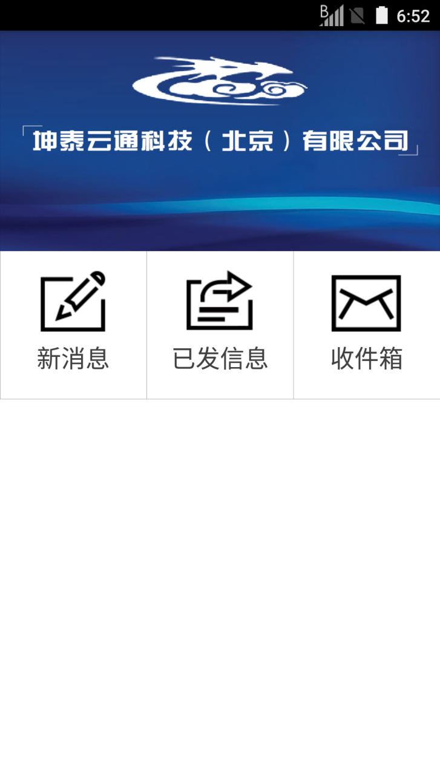
短报文与手机短信互通的使用方法
左图即为“坤泰盒子”应用界面。点击【新消息】（红框所示）进入新消息编辑。

Slide 15
短报文与手机短信互通的使用方法
点击【联系人】（红框所示），输入对方手机号码，点击【发送内容】输入需发送的内容。

Slide 16
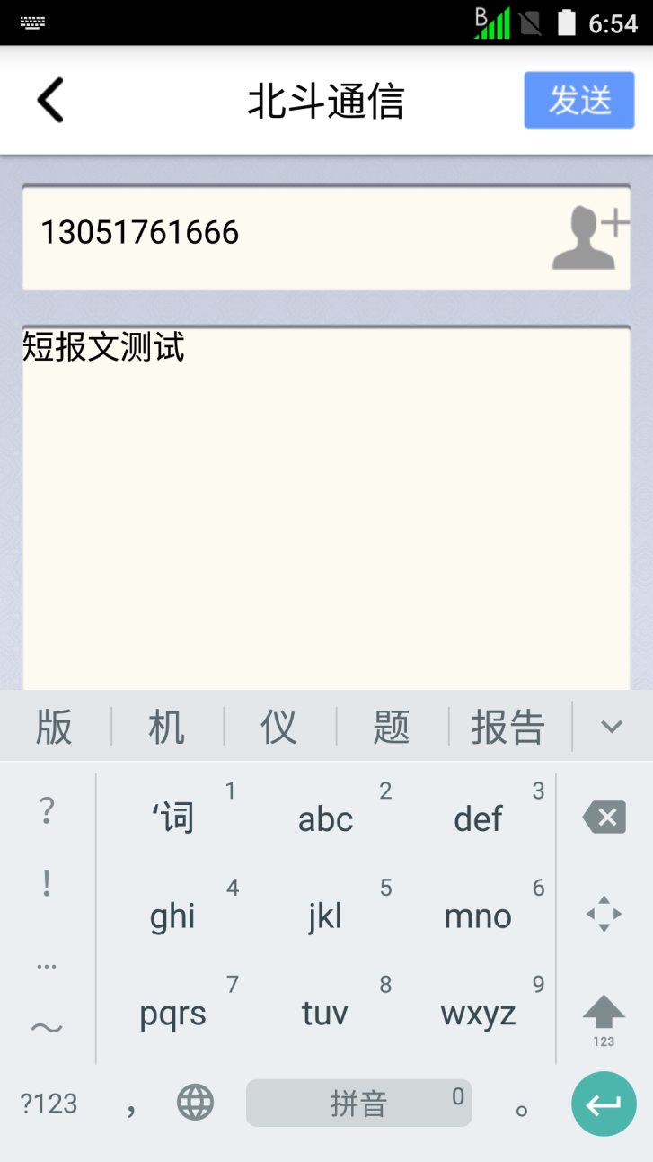
短报文与手机短信互通的使用方法
点击【发送】（红框所示），即可向对方手机发送需发送的内容。

Slide 17
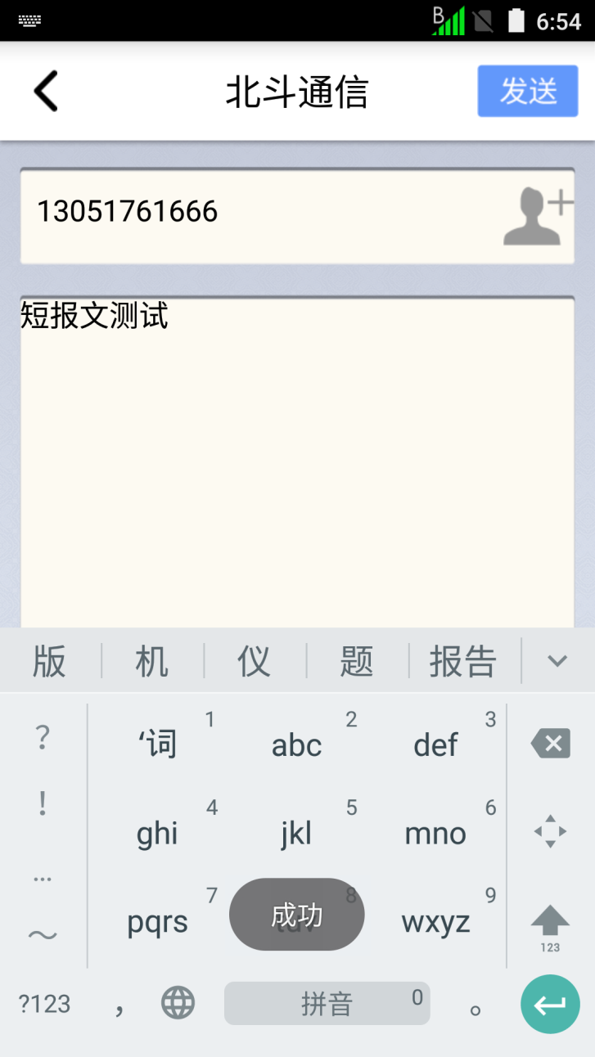
短报文与手机短信互通的使用方法
发送成功即会在红框所示位置显示【发送成功】。此时对方手机可收到所发送的短消息。

Slide 18
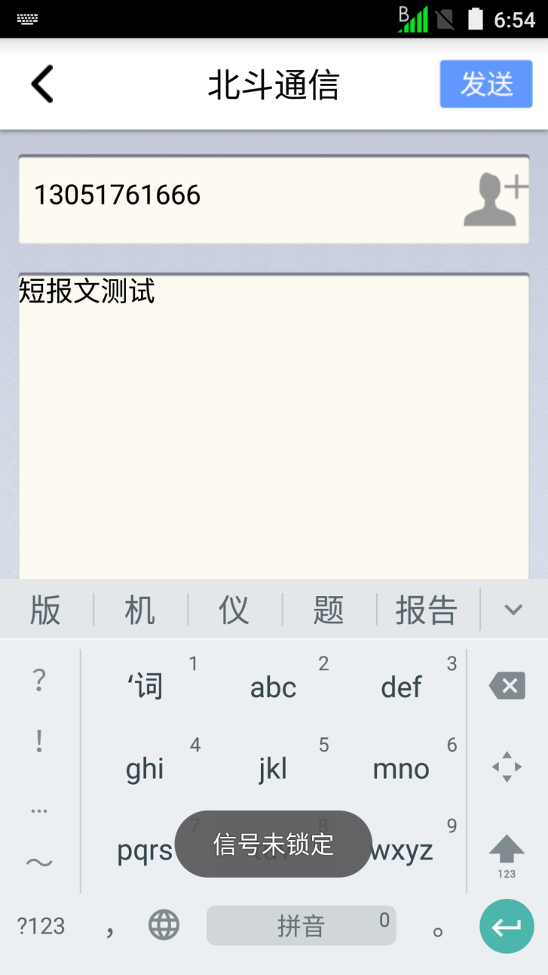
短报文与手机短信互通的使用方法
如果在红框所示位置显示【信号未锁定】，表示手持机与卫星通讯不成功，需改变位置选在室外开阔地重新发送。

Slide 19
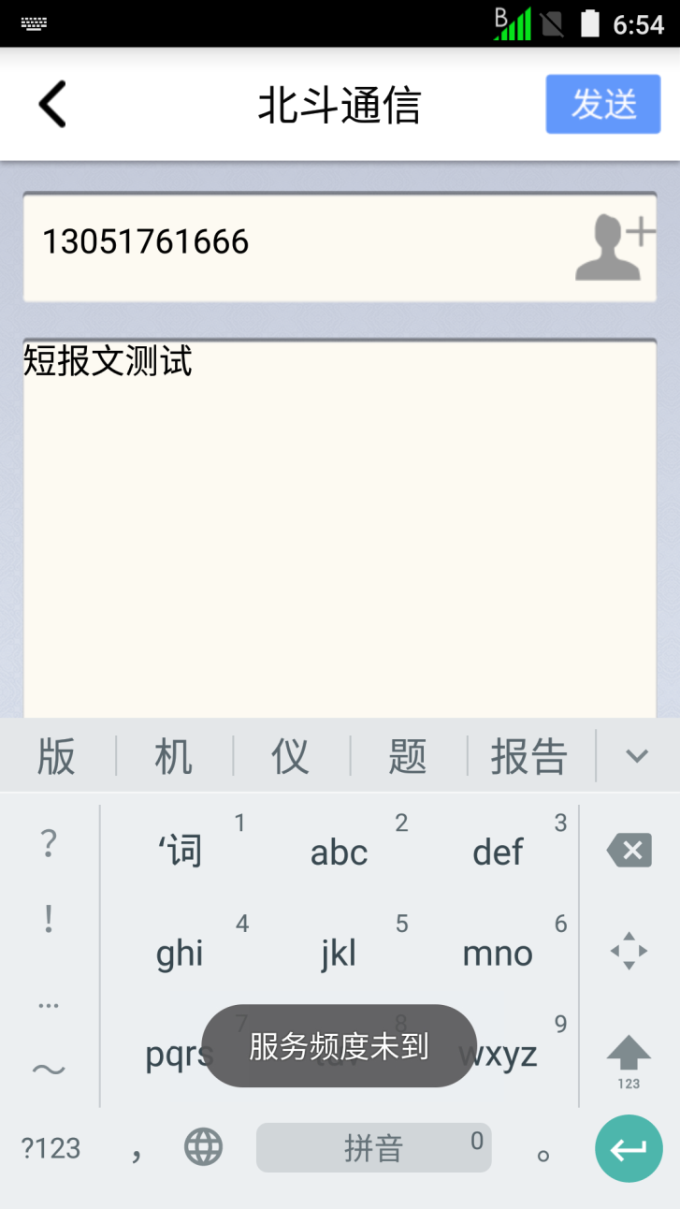
短报文与手机短信互通的使用方法
如果在红框所示位置显示【服务频度未到】，表示手持机在一分钟内进行过消息发送，需等待一分钟后再重新发送。

Slide 20
短报文与手机短信互通的使用方法
“坤泰盒子”应用界面中点击【已发信息】可查看已发出的信息内容。

Slide 21
短报文与手机短信互通的使用方法
“坤泰盒子”应用界面中点击【收件箱】可查看收到的信息，此功能不再一一描述。

Slide 22
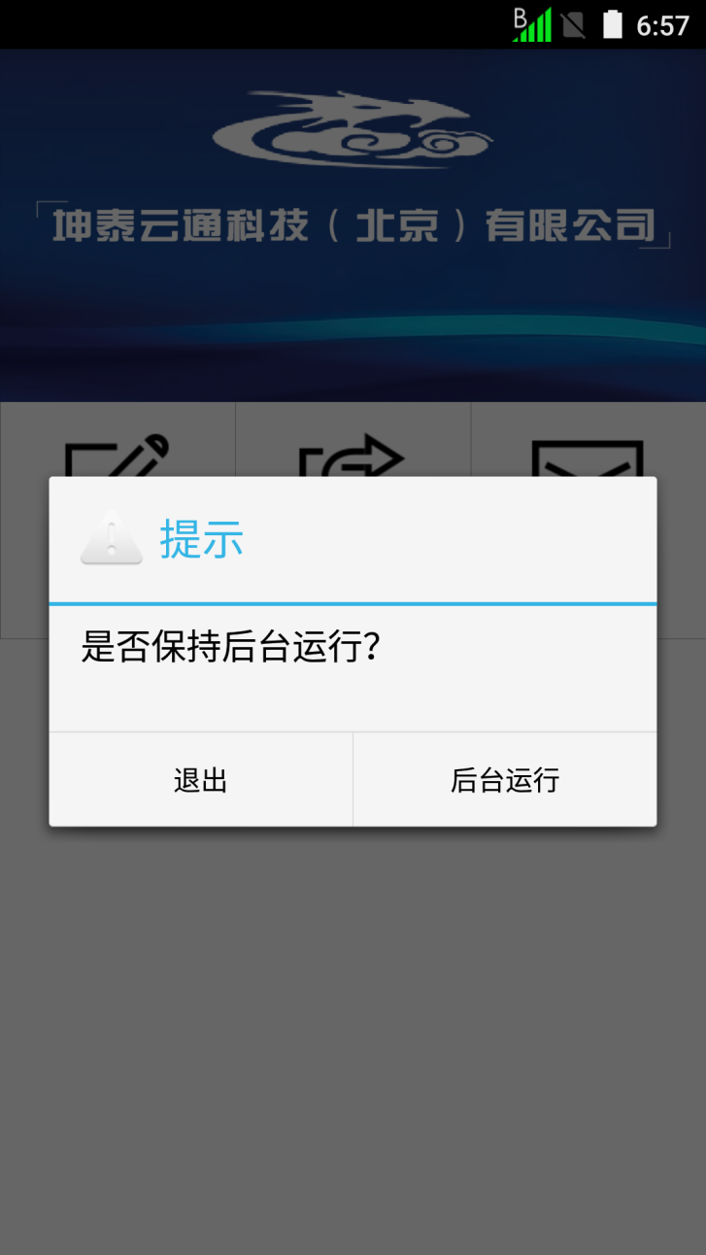
短报文与手机短信互通的使用方法
点击手持机“返回”键退出程序时会出现左图所示屏幕，建议点击【后台运行】，确保手持机在野外能收到手机发送过来的短信，此功能将耗费部分电池电量相对缩短手持机待机时间。

Slide 23
北斗手持终端机短报文的使用方法
北斗手持终端机短报文的使用方法参见《用户手册》第43页至第46页。

Slide 24
再次提醒：
所有与北斗相关的应用必须在室外开阔地进行，否则将可能因不能与北斗卫星建立稳定联系而导致应用失败。
坤泰云通科技（北京）有限公司
2017年6月

Slide 25
谢 谢
坤泰云通科技（北京）有限公司

